Slide 1
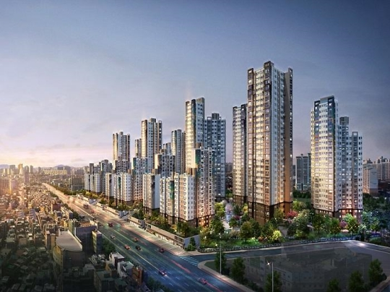
클라우드 서버기술을 활용한 IoT 스마트 화재감지수신기
소나기

Slide 2
1. 목적 및 필요성
2. 기존제품 특징
3. 전체 구성도
Contents
목차
4. 개발제품 특징
5. 활용 및 기대효과
6. 시장 분석 및 경쟁성
7. 시연 영상

Slide 3
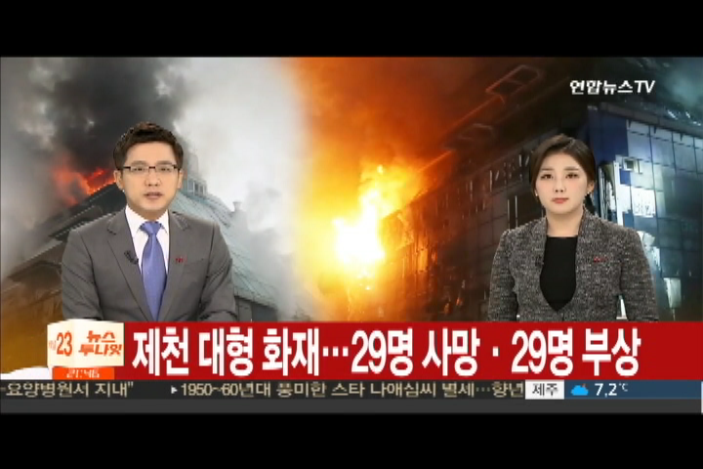
목적 및 필요성

Slide 4

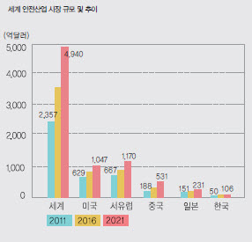
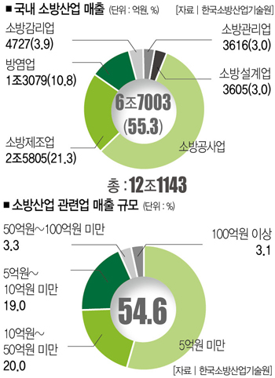
목적 및 필요성
최근 화재사고가 빈번하게 발생
IoT기술이 발달함에 따라 지능형 화재안전대응시장이 크게 성장하고 있다.
성장세에 비해 다양한 서비스를 제공하는 기술력이 부실 한 실정이다.
지능형 화재 안전대응 시스템에 대한 관심이 급증하고 있으며 가격이 부담스럽다.
[ 세계 안전시장 규모 추이 ]
[ 국내 소방 및 관련업 매출 규모 ]

Slide 5
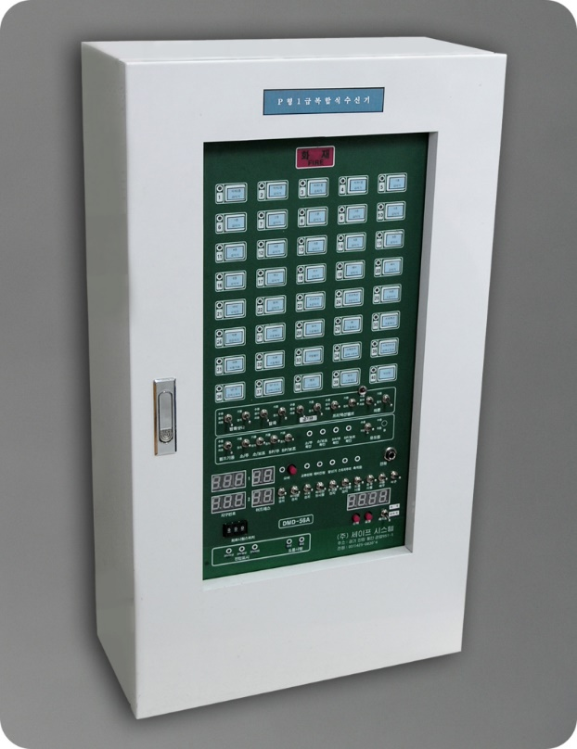
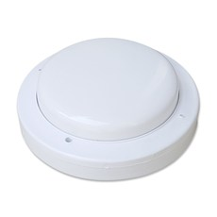
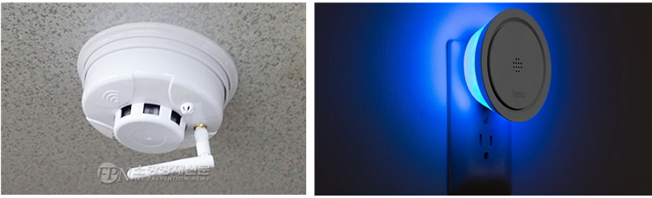
기존제품 특징
화재수신기란?
국내 건물에 설치되어 있는 화재감지기
데이터를 수신 받는 기기
화재감지기란?
센서를 통해 온도,연기등을 감지하여 화재가 생기면 알려주는 기기
[ 현재 국내 건물에 흔히 설치되어 있는 화재감지기 ]
[ 현재 설치되어 있는 화재감지 수신기 ]
[ 현재 상용화되어 있는 스마트 화재 감지 및 경보기 ]

Slide 6
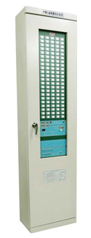

기존제품 특징
기존 화재감지수신기의 한계
인터넷 IoT기술을 활용하지 못함
다양한 환경에서 실시간 모니터링 불가능
큰 부피로 인한 설치 및 관리가 어려움
화재구역을 시각화하여 제공하지 않음
-기존 화재 수신기-

Slide 7

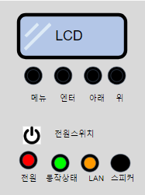




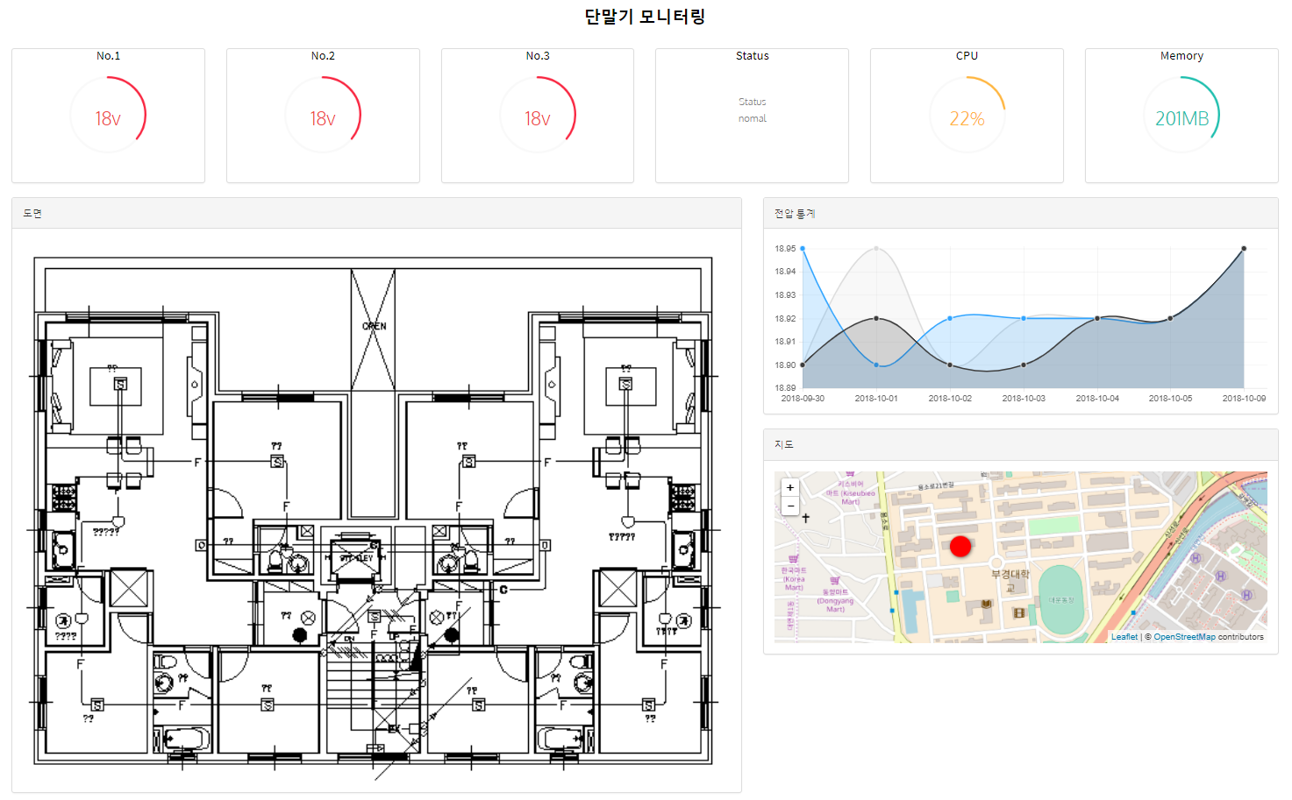
클라우드 서버 기술을 활용한 IoT 스마트 화재감지수신기
Cloud Server 서비스
스마트 화재감지 수신기
스마트 디바이스
Notes:
기존의 스마트 미러 + 딥러닝 기술을 이용한 사용자 인증 방식과 사물 인터넷의 핵심 IOT의 허브역할을 하여
집안의 가전제품들을 제어할 수 있는 제품을 만들었습니다.

Slide 8
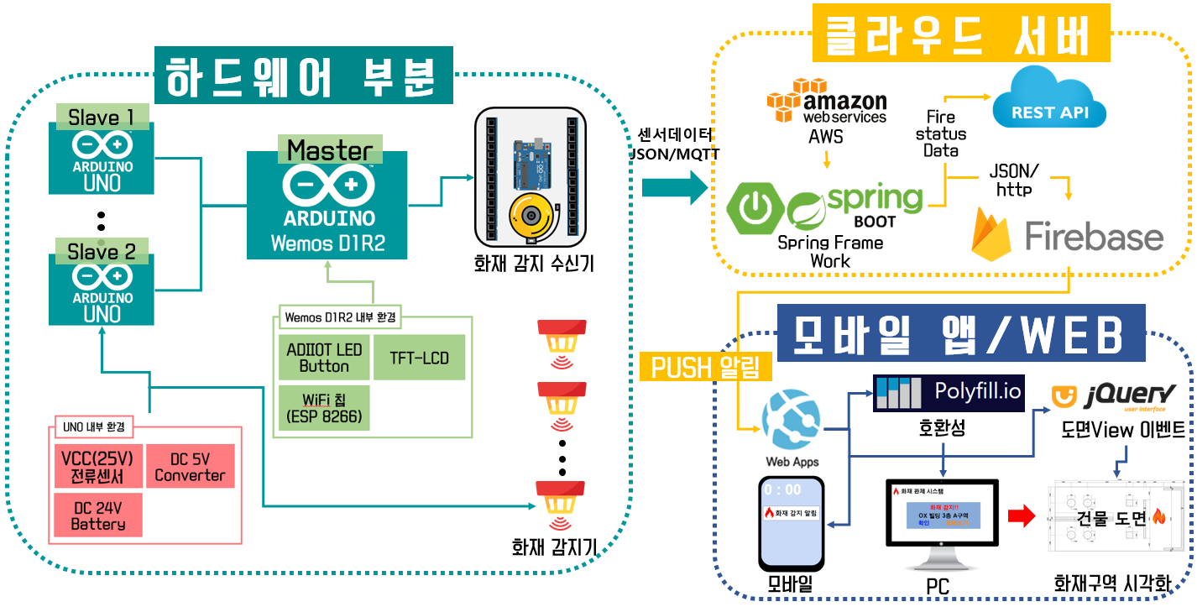

전체 시스템 구성도
Raspberry
Pi
Raspberry 내부 환경
WIFI칩
(BCM43436)

Slide 9
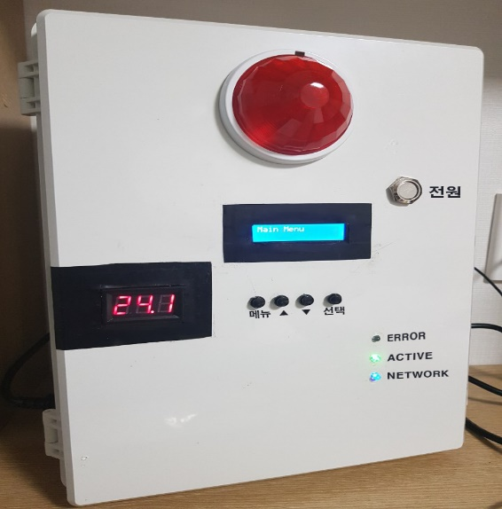
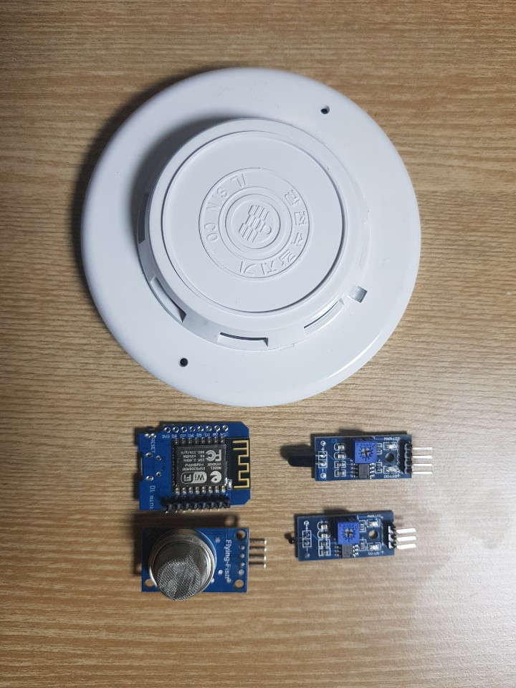
개발제품 특징
클라우드서버를 사용하여 관리 운영이 손쉽게 가능
TTS활용으로 나라에 맞는 다중언어 안내방송
도면을 활용환 시각화된 화재구역 알림 서비스
스마트폰 앱을 통한 다양한 디바이스 환경에 사용가능
화재 감지기를 새로 설치하지않고 기존설비활용가능
가정/회사빌딩 등 어느곳에서도 사용가능
-스마트 화재 수신기-
불꽃감지센서
열감지센서
WemosD1
연기감지센서
케이스
-스마트 화재 감지기-

Slide 10
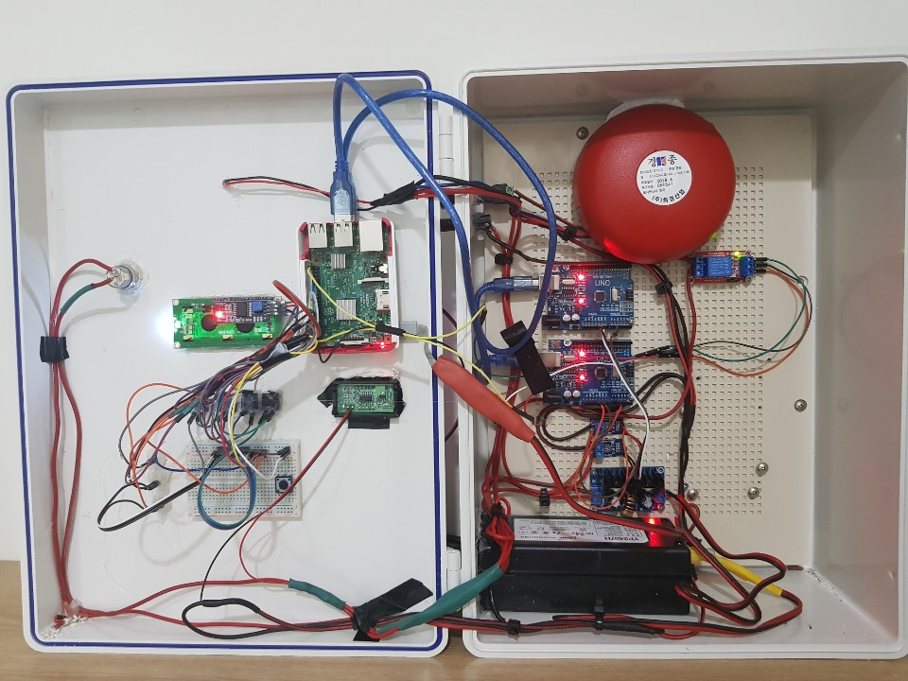

H/W 및 회로
경종
전원
릴레이
TFT-LCD
Raspberry Pi
아두이노
제어 버튼
전압 표시계
전압센서
스탭다운모듈
24V전원부
스마트 화재 수신기
스마트 화재수신기 내부 회로

Slide 11

클라우드 서버
디바이스의 증가에 따른 확장성 제공
화재발생시 수집된 데이터를 활용하여 화재구역 시각화 서비스 제공
서버의 부하를 분산하여 안정적인 서비스 제공
수집된 센서데이터를 기반으로 화재감지 실시간 모니터링 서비스 제공 및 분석

Slide 12
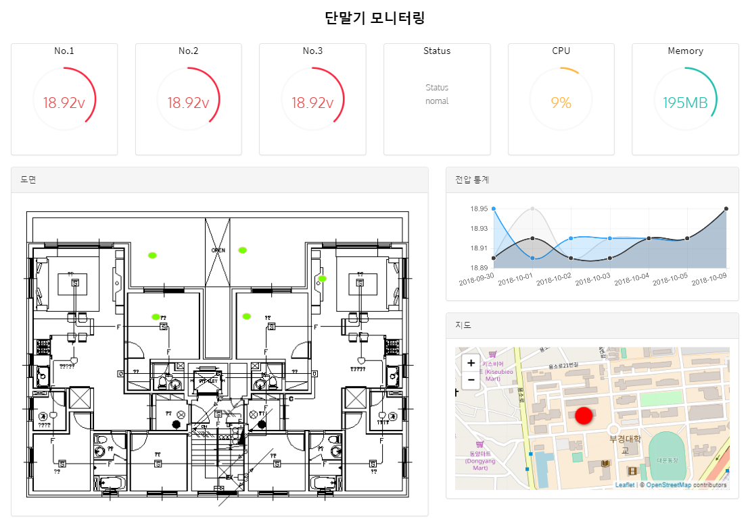
클라우드 서버 모니터링
화재감지기 위치를 지정하여 화재 도면에
실시간 화재 데이터 시각화
인근 소방서와 관공서에
화재 위치 데이터 제공
각각 감지기 상태와 서버상태
실시간 알림 및 서버상태 추가
화재가 감지되면 서버를 통한
실시간 푸시 알림 서비스 추가

Slide 13
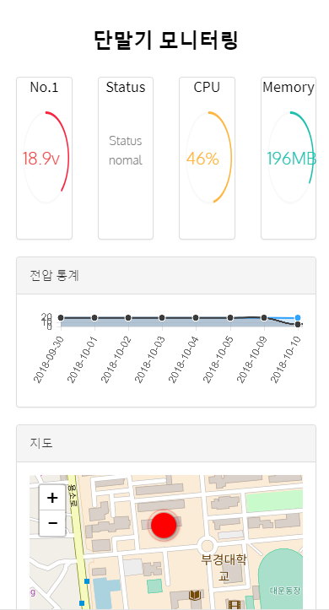





모바일 앱
모바일 앱
원격제어
실시간 모니터링
화재 시 실시간 화재도면 소방서에 제공
화재 발생시 푸시 알람
WITH US
단말기&서버상태 제공
관공서에 화재위치 데이터 제공
25
아기의 생활 패턴
비교를 통한 상태 분석

Slide 14
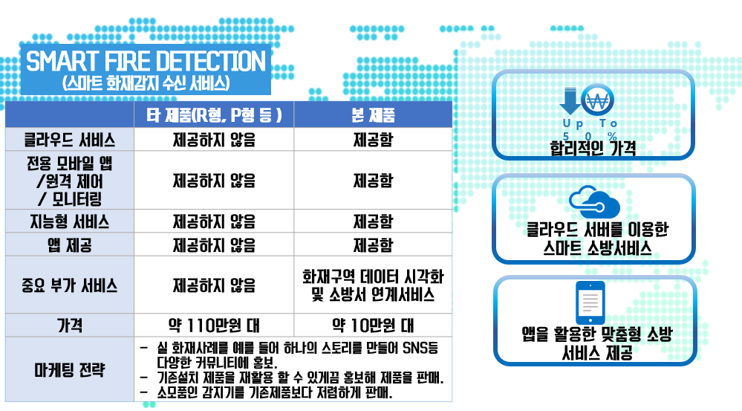
시장분석 및 경쟁성
Notes:
홈IoT서비스의 중심으로 발전가능
집에 거울이 없는 집은 없음
하나의 컴퓨터이기 때문에 확장성이 높음
정보를 얻기에 좀더 편리한 라이프생활 가능
사용장소

Slide 15






활용 및 기대효과
•IoT기술로 차별화된 화재 안전대응 시장 개척
• 국내 스마트 빌딩/아파트 변화 가속화
• 빠른 화재 진압작전 수립으로 골든타임 확보 와 재난문자 발송
• 화재 데이터를 open API 통해 제공
DATA
Notes:
홈IoT서비스의 중심으로 발전가능
집에 거울이 없는 집은 없음
하나의 컴퓨터이기 때문에 확장성이 높음
정보를 얻기에 좀더 편리한 라이프생활 가능
사용장소

Slide 16

시연영상

